Slide 1
Zgodnja opozorila za pravočasno ukrepanje
Vreme ! POZOR ! Vode
Vseevropska vremenska
opozorila in obveščanje
Notes:
UVOD
Uporabna opozorila ponujajo hiter vpogled v dejansko ali napovedano stanje glede vremenske ogroženosti.
Sporočajo nam, kakšno vreme se obeta in kakšni bi lahko bili vplivi na naše dejavnosti.
… →

Slide 2
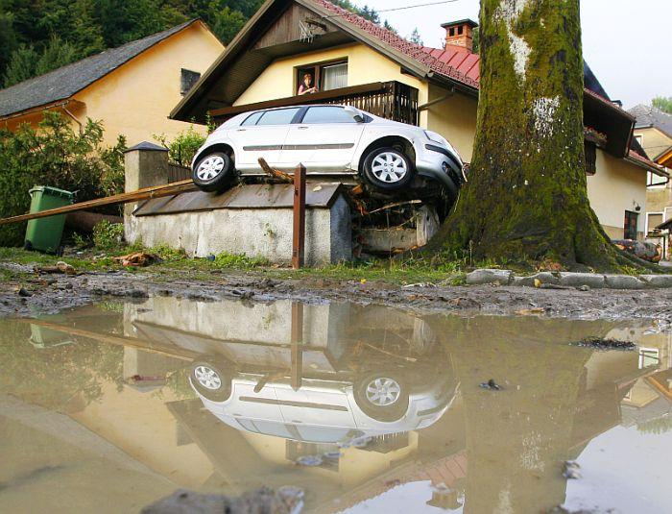
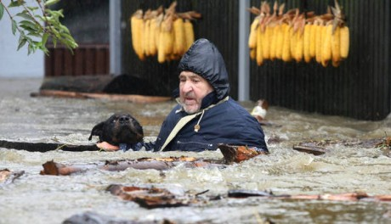
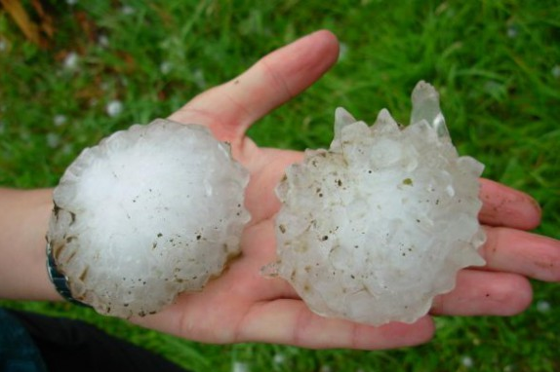
opozorila - kaj, kdaj, kdo, komu
Notes:
Vreme lahko odločilno vpliva na naše dejavnosti.
Neugodne razmere nam otežijo ali onemogočijo običajnost vsakdana ali načrtovana dejanja ter povzročijo gmotno škodo ali celo ogrozijo življenja.
… →

Slide 3
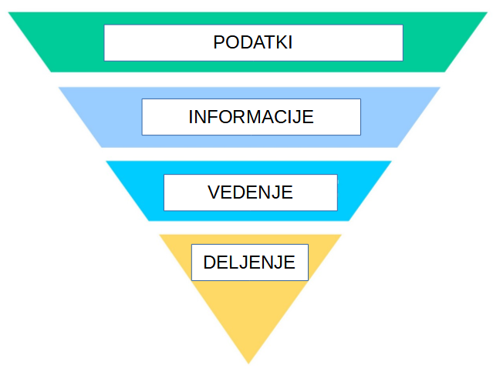
opozorila - kaj, kdaj, kdo, komu
Notes:
V pomoč odločanju so meteorološke službe razvile postopke opozarjanja.
Na podlagi vseh razpoložljivih podatkov ocenjujejo, ali bodo vremenski pojavi
(1) neobičajni,
… →

Slide 4
opozorila - kaj, kdaj, kdo, komu
PRESOJA … ali so pojavi:
Neobičajni
Nevarni
Verjetni … malo ali zelo ..
Lokalno omejeni ali povzročajo tveganje na širšem območju
Notes:
V pomoč odločanju so meteorološke službe razvile postopke opozarjanja.
Na podlagi vseh razpoložljivih podatkov ocenjujejo, ali bodo vremenski pojavi
(1) neobičajni,
(2) nevarni,
(3) manj ali zelo verjetni ter
(4) ali bodo povzročali lokalno omejena tveganja ali pa tveganja na širšem območju.
… →

Slide 5
opozorila - kaj, kdaj, kdo, komu
PRESOJA … ali so pojavi:
Neobičajni
Nevarni
Verjetni … malo ali zelo ..
Lokalno omejeni ali povzročajo tveganje na širšem območju
POJAV → VPLIV → + RANLJIVOST OKOLJA → ODZIV / RAVNANJE
Notes:
Nenehno torej službe spremljajo vremenska dogajanja, ocenjujejo splošno izpostavljenost
in ranljivosti okolja in dejavnosti ter sproti obnavljajo opozorila …
… →
ter jih posredujejo po številnih informacijskih kanalih.

Slide 6
opozorila - kaj, kdaj, kdo, komu
PRESOJA … ali so pojavi:
Neobičajni
Nevarni
Verjetni … malo ali zelo ..
Lokalno omejeni ali povzročajo tveganje na širšem območju
POJAV → VPLIV → + RANLJIVOST OKOLJA → ODZIV / RAVNANJE
PRIKAŽI, POROČAJ, POSREDUJ:
npr. barve:
ocena možne ogroženosti
Notes:
Nenehno torej službe spremljajo vremenska dogajanja, ocenjujejo splošno izpostavljenost
in ranljivosti dejavnosti ter sproti obnavljajo opozorila …
… →
ter jih posredujejo po številnih informacijskih kanalih.
Opozorila so zasnovana tako, da ponujajo hiter vpogled
v dejansko ali napovedano stanje glede vremenske ogroženosti.
… →

Slide 7
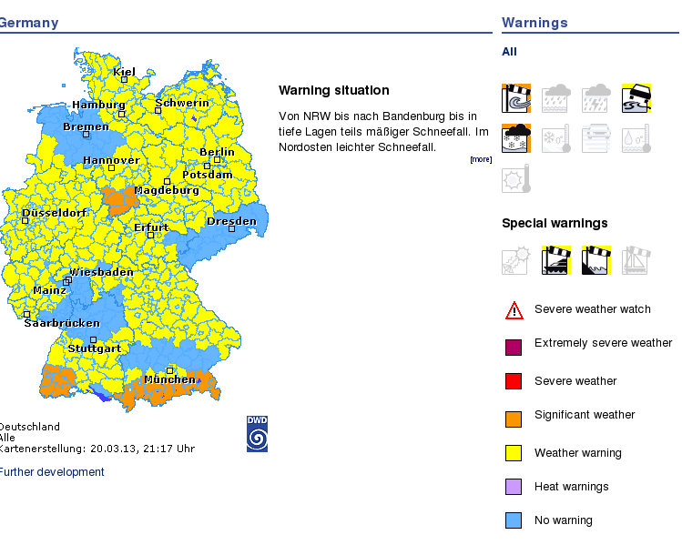
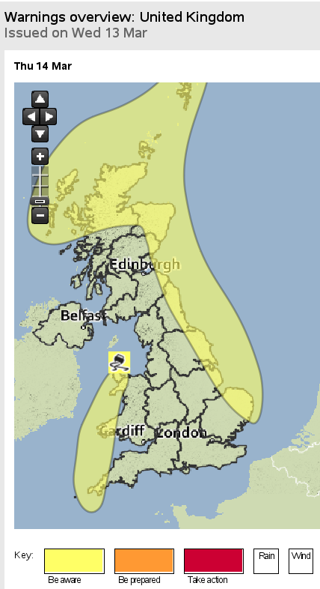
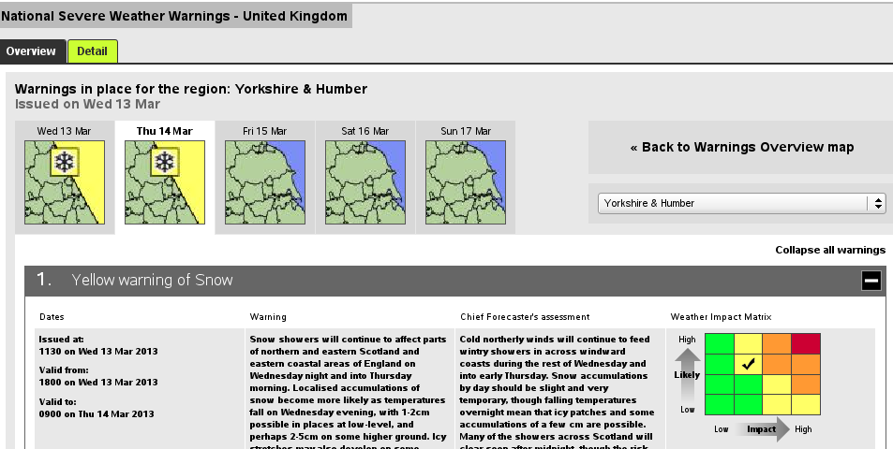
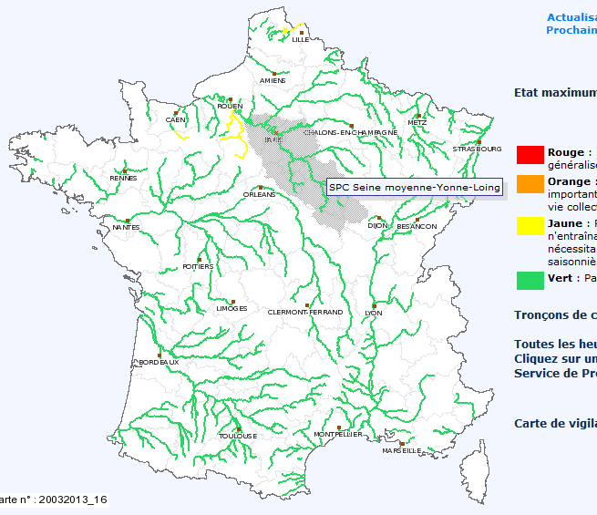
opozorila - kaj, kdaj, kdo, komu
Notes:
Opozorila so zasnovana tako, da ponujajo hiter vpogled
v dejansko ali napovedano stanje glede vremenske ogroženosti.
… →
Ljudem, podjetjem, reševalcem in odločevalcem omogočijo,
da vedo, kakšno vreme se obeta in kakšni bi lahko bili vplivi na naše dejavnosti.
Nakazana je morebitna gmotna škoda in ogroženost življenj
ter podani napotki za ustrezno ukrepanje.

Slide 8
najpomembnejše najprej informacijska piramida
Notes:
Opozorila so za hiter vpogled in razumevanje praviloma urejena po principu informacijske piramide.
Najprej je nanizano najpomembnejše, nato postopoma sledijo dodatne informacije.
… →
Prvo sporočilo je barva, ki sporoča možno stopnjo ogroženosti pri predvidenem vremenskem dogajanju.
Nato je pomembno, za kateri neugodni pojav gre.
Kdaj bi se lahko pojavil in koliko časa bi lahko vplival na nas.
Kaj in koliko bi se lahko dogajalo.
Kakšen vpliv in posledice bi lahko imel.
Kaj bi lahko sami naredili, da bi zmanjšali našo izpostavljenost, ranljivost in s tem tveganje.

Slide 9
najpomembnejše najprej informacijska piramida
BARVA !
Notes:
Opozorila so za hiter vpogled in razumevanje praviloma urejena po principu informacijske piramide.
Najprej je nanizano najpomembnejše, nato postopoma sledijo dodatne informacije.
Prvo sporočilo je barva, ki sporoča možno stopnjo ogroženosti pri predvidenem vremenskem dogajanju.
… →
Nato je pomembno, za kateri neugodni pojav gre.
Kdaj bi se lahko pojavil in koliko časa bi lahko vplival na nas.
Kaj in koliko bi se lahko dogajalo.
Kakšen vpliv in posledice bi lahko imel.
Kaj bi lahko sami naredili, da bi zmanjšali našo izpostavljenost, ranljivost in s tem tveganje.

Slide 10
najpomembnejše najprej informacijska piramida
BARVA !
KAJ ?
Notes:
Opozorila so za hiter vpogled in razumevanje praviloma urejena po principu informacijske piramide.
Najprej je nanizano najpomembnejše, nato postopoma sledijo dodatne informacije.
Prvo sporočilo je barva, ki sporoča možno stopnjo ogroženosti pri predvidenem vremenskem dogajanju.
Nato je pomembno, za kateri neugodni pojav gre.
… →
Kdaj bi se lahko pojavil in koliko časa bi lahko vplival na nas.
Kaj in koliko bi se lahko dogajalo.
Kakšen vpliv in posledice bi lahko imel.
Kaj bi lahko sami naredili, da bi zmanjšali našo izpostavljenost, ranljivost in s tem tveganje.

Slide 11
najpomembnejše najprej informacijska piramida
BARVA !
KAJ ?
KDAJ ?
KJE ?
Notes:
Opozorila so za hiter vpogled in razumevanje praviloma urejena po principu informacijske piramide.
Najprej je nanizano najpomembnejše, nato postopoma sledijo dodatne informacije.
Prvo sporočilo je barva, ki sporoča možno stopnjo ogroženosti pri predvidenem vremenskem dogajanju.
Nato je pomembno, za kateri neugodni pojav gre.
Kdaj bi se lahko pojavil in koliko časa bi lahko vplival na nas.
… →
Kaj in koliko bi se lahko dogajalo.
Kakšen vpliv in posledice bi lahko imel.
Kaj bi lahko sami naredili, da bi zmanjšali našo izpostavljenost, ranljivost in s tem tveganje.

Slide 12
najpomembnejše najprej informacijska piramida
BARVA !
KAJ ?
KDAJ ?
KJE ?
KOLIKO ?
Notes:
Opozorila so za hiter vpogled in razumevanje praviloma urejena po principu informacijske piramide.
Najprej je nanizano najpomembnejše, nato postopoma sledijo dodatne informacije.
Prvo sporočilo je barva, ki sporoča možno stopnjo ogroženosti pri predvidenem vremenskem dogajanju.
Nato je pomembno, za kateri neugodni pojav gre.
Kdaj bi se lahko pojavil in koliko časa bi lahko vplival na nas.
Kaj in koliko bi se lahko dogajalo.
… →
Kakšen vpliv in posledice bi lahko imel.
Kaj bi lahko sami naredili, da bi zmanjšali našo izpostavljenost, ranljivost in s tem tveganje.

Slide 13
najpomembnejše najprej informacijska piramida
BARVA !
KAJ ?
KDAJ ?
KJE ?
KOLIKO ?
dodatne PODROBNOSTI
možen vpliv
splošen nasvet za ravnanje
Notes:
Opozorila so za hiter vpogled in razumevanje praviloma urejena po principu informacijske piramide.
Najprej je nanizano najpomembnejše, nato postopoma sledijo dodatne informacije.
Prvo sporočilo je barva, ki sporoča možno stopnjo ogroženosti pri predvidenem vremenskem dogajanju.
Nato je pomembno, za kateri neugodni pojav gre.
Kdaj bi se lahko pojavil in koliko časa bi lahko vplival na nas.
Kaj in koliko bi se lahko dogajalo.
Kakšen vpliv in posledice bi lahko imel.
Kaj bi lahko sami naredili, da bi zmanjšali našo izpostavljenost, ranljivost in s tem tveganje.
… →

Slide 14
vzrok – posledica - ravnanje
opozorilo in odziv
RAZUMETI nevarnosti
PREJETI
opozorilo
DOJETI
tveganje
VERJETI
da velja
zame
VEDETI
kaj narediti
ODLOČANJE
USTREZEN ODZIV NA NEUGODNE RAZMERE
Notes:
Pri tem pa je zelo pomemben tudi naš način odzivanja.
Napovedi namreč nikoli ne morejo biti povsem zanesljive v vseh krajevnih in časovnih podrobnostih.
Moramo se zavedati, da je vreme živ, dinamičen sistem, ki diha, se nenehno spreminja.
Barva opozorila je namreč namenjena samo dvigovanju ozaveščenosti o ogroženosti,
torej o možnosti, da se nekaj lahko zgodi.
Vremenske razmere pa se nam lahko zgodijo tudi v hujši ali pa blažji obliki od napovedanih.
Ravnajmo torej v skladu s previdnostnim načelom - če je varnost naše dejavnosti odvisna od vremena,
si vnaprej zamislimo potrebne postopke.
Ob rednem spremljanju vremenskih informacij in dopolnjenih opozoril bomo bolje pripravljeni
in se nam bo lažje odločati ter usklajevati postopke pri odzivih na neugodne razmere.
(načrtovanje - primernejši odziv - boljša ublažitev vplivov)
… →

Slide 15
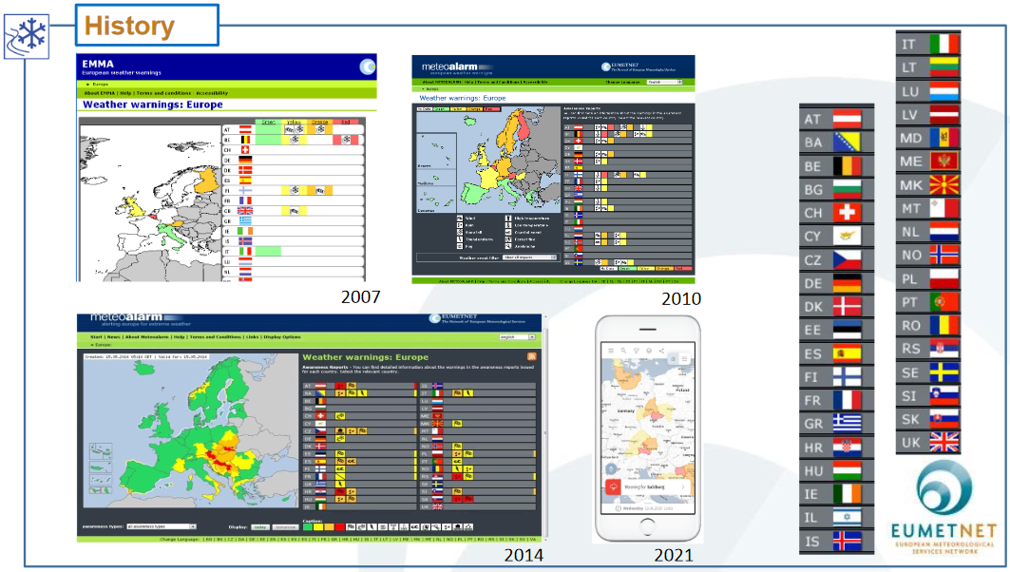
sodelovanje
neugodne razmere ne poznajo meja
Notes:
Za boljše skupno zavedanje širše vremenske situacije, višjo pripravljenost in za bolj usklajene postopke pri odzivih na nesreče so evropske državne meteorološke službe v zadnjih petnajstih letih precej uskladile načine opozarjanja.
… →
Prikazi so se precej poenotili in uporabljajo že omenjeni pristop s pomočjo semaforskih barv.
Če kjerkoli v Evropi načrtujemo dejavnosti, ki so odvisne od vremenskih razmer,
nam bodo barve opozoril sporočale naslednje:
Rumena - vremenske razmere sicer niso neobičajne, vendar je potrebna pozornost;
Oranžna - vremenske razmere so lahko nevarne; bodite zelo pozorni in se redno seznanjajte z razmerami
Rdeča - vremenske razmere so lahko zelo nevarne; možni so zelo burni vremenski pojavi; Na širšem območju je možen nastanek večje gmotne škode in nesreč, ogrožena so lahko človeška življenja.

Slide 16
sodelovanje
neugodne razmere ne poznajo meja
Notes:
Za boljše skupno zavedanje širše vremenske situacije, višjo pripravljenost in za bolj usklajene postopke pri odzivih na nesreče so evropske državne meteorološke službe v zadnjih petnajstih letih precej uskladile načine opozarjanja.
Prikazi so se precej poenotili in uporabljajo že omenjeni pristop s pomočjo semaforskih barv.
… →
Če kjerkoli v Evropi načrtujemo dejavnosti, ki so odvisne od vremenskih razmer,
nam bodo barve opozoril sporočale naslednje:
Rumena - vremenske razmere sicer niso neobičajne, vendar je potrebna pozornost;
Oranžna - vremenske razmere so lahko nevarne; bodite zelo pozorni in se redno seznanjajte z razmerami
Rdeča - vremenske razmere so lahko zelo nevarne; možni so zelo burni vremenski pojavi; Na širšem območju je možen nastanek večje gmotne škode in nesreč, ogrožena so lahko človeška življenja.

Slide 17
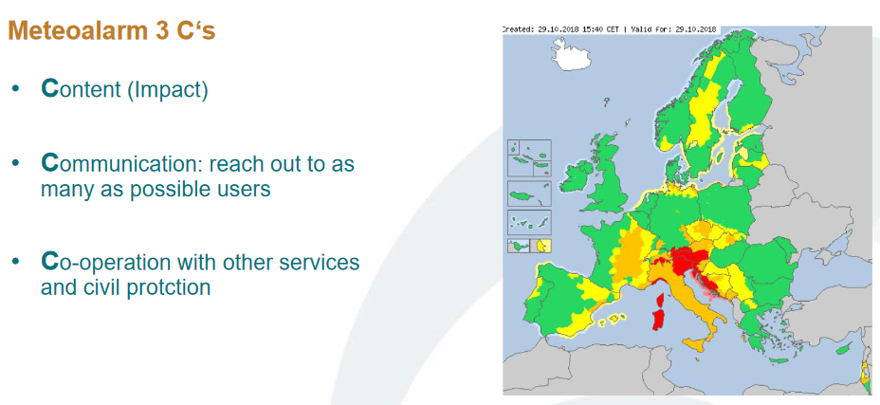
sodelovanje
neugodne razmere ne poznajo meja
Notes:
Za boljše skupno zavedanje širše vremenske situacije, višjo pripravljenost in za bolj usklajene postopke pri odzivih na nesreče so evropske državne meteorološke službe v zadnjih petnajstih letih precej uskladile načine opozarjanja.
Prikazi so se precej poenotili in uporabljajo že omenjeni pristop s pomočjo semaforskih barv.
Če kjerkoli v Evropi načrtujemo dejavnosti, ki so odvisne od vremenskih razmer,
nam bodo barve opozoril sporočale naslednje:
… →
Rumena - vremenske razmere sicer niso neobičajne, vendar je potrebna pozornost;
Oranžna - vremenske razmere so lahko nevarne; bodite zelo pozorni in se redno seznanjajte z razmerami
Rdeča - vremenske razmere so lahko zelo nevarne; možni so zelo burni vremenski pojavi; Na širšem območju je možen nastanek večje gmotne škode in nesreč, ogrožena so lahko človeška življenja.

Slide 18
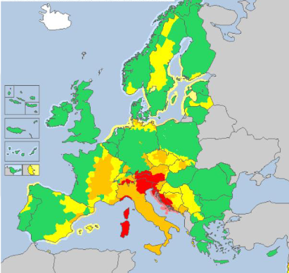
sodelovanje
neugodne razmere ne poznajo meja
Rumena - ni neobičajno … pozorni !
Oranžna - lahko nevarno … zelo pozorni ! redno se seznanjajte z razmerami
Rdeča - lahko zelo nevarno; možni zelo burni vremenski pojavi; na širšem območju možen nastanek večje gmotne škode in nesreč, ogrožena lahko življenja.
Notes:
Za boljše skupno zavedanje širše vremenske situacije, višjo pripravljenost in za bolj usklajene postopke pri odzivih na nesreče so evropske državne meteorološke službe v zadnjih petnajstih letih precej uskladile načine opozarjanja.
Prikazi so se precej poenotili in uporabljajo že omenjeni pristop s pomočjo semaforskih barv.
Če kjerkoli v Evropi načrtujemo dejavnosti, ki so odvisne od vremenskih razmer,
nam bodo barve opozoril sporočale naslednje:
Rumena - vremenske razmere sicer niso neobičajne, vendar je potrebna pozornost;
Oranžna - vremenske razmere so lahko nevarne; bodite zelo pozorni in se redno seznanjajte z razmerami
Rdeča - vremenske razmere so lahko zelo nevarne; možni so zelo burni vremenski pojavi; Na širšem območju je možen nastanek večje gmotne škode in nesreč, ogrožena so lahko človeška življenja.
… →

Slide 19
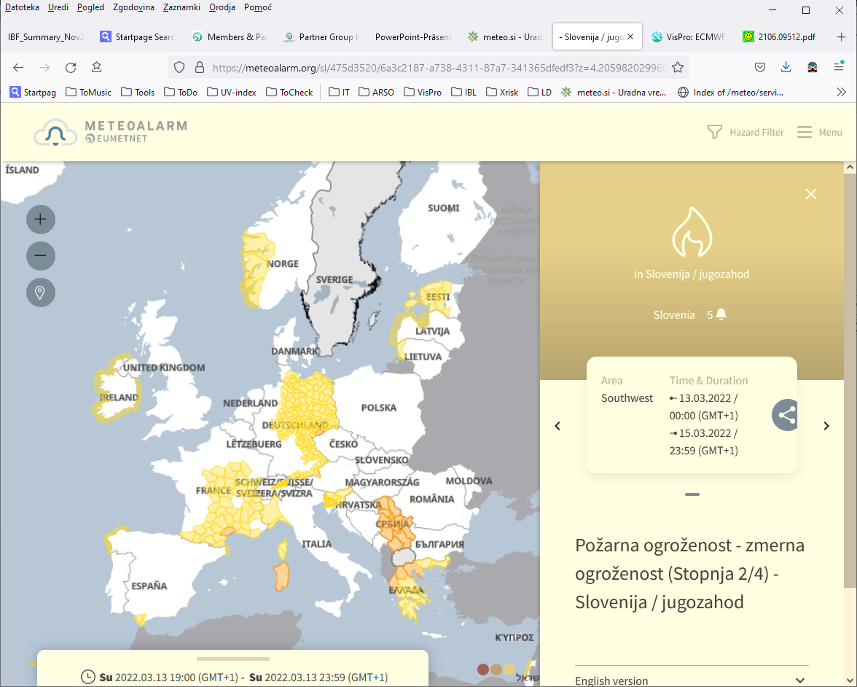
kje najdem, kako uporabim
meteoalarm.org
Notes:
Opozorila za širše območje Evrope se nenehno obnavljajo in objavljajo na spletnem portalu meteoalarm.org
… →
Slovenska državna meteorološka služba na ARSO seveda obvešča in opozarja tudi po domačih informacijskih poteh. Opozarja se do pet dni vnaprej glede verjetnosti za izdaten dež, okrepljen veter, močnejše nevihte, zimsko vreme, snežne plazove, visoko morje, izjemen mraz ali vročino in požare v naravnem okolju.

Slide 20
kje najdem, kako uporabim
meteo.si/pozor
Notes:
Opozorila za širše območje Evrope se nenehno obnavljajo in objavljajo na spletnem portalu meteoalarm.org
Slovenska državna meteorološka služba na ARSO seveda obvešča in opozarja tudi po domačih informacijskih poteh. Opozarja se do pet dni vnaprej glede verjetnosti za izdaten dež, okrepljen veter, močnejše nevihte, zimsko vreme, snežne plazove, visoko morje, izjemen mraz ali vročino in požare v naravnem okolju.
… →

Slide 21
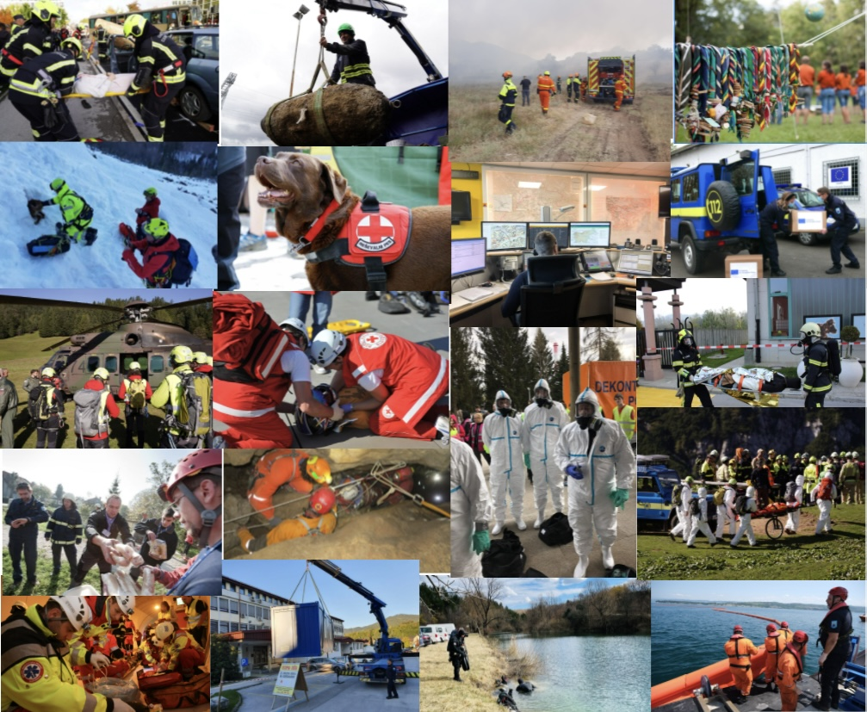
Opozorila – ”en sam uraden glas”
Notes:
Pri opozarjanju je zelo pomemben tudi tim. princip "en sam uraden glas", ki pomeni, da naj pomembne opozorilne informacije v izogib zmedi prihajajo vedno iz enega uradnega vira. ARSO v tem okviru nenehno obvešča javnost in v okviru sistema varstva pred naravnimi in drugimi nesrečami sodeluje z ustreznimi državnimi ustanovami s tega področja.

